Slide 1

ŠABLONA III/2 Literatura 8. ročník
Test osobností „ KDO TO JE ?“Mgr.L.Junová, ZŠ Horní Slavkov
VY_32_INOVACE_172_Test osobností – KDO TO JE ?

Slide 2
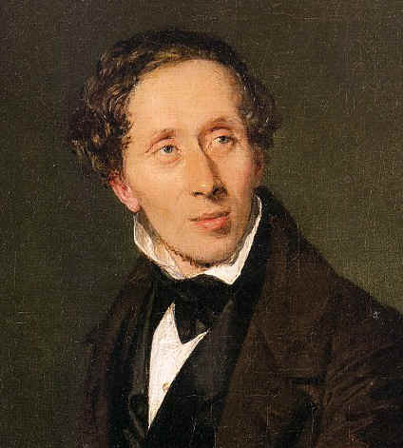
1) Dánský spisovatel. Nejcennější z jeho tvorby je asi 170 pohádek. Známe např. pohádky „ Malá mořská víla“, „Cínový vojáček“, „Císařovy nové šaty“

Slide 3
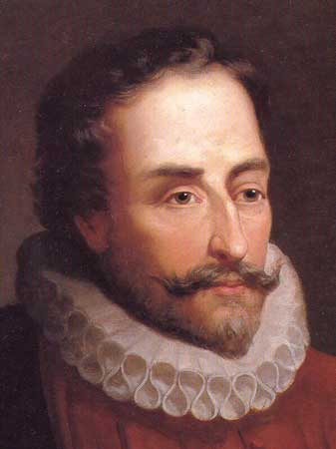
2) Španělský prozaik a dramatik 2.poloviny 16. století. Prožil dobrodružný život, byl vojákem, dostal se do zajetí. Po pětiletém otroctví byl vykoupen. Napsal satirický román „ Důmyslný rytíř don Quiotte de la Mancha“

Slide 4
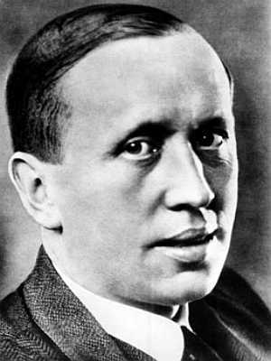
3) Český prozaik, dramatik a novinář. Žil v době 1. republiky, přátelil se s T.G.Masarykem. Pro děti napsal knihy „Devatero pohádek“, „Dášeňka, čili život štěněte“. Četli jsme také „Povídky z jedné kapsy. Povídky z druhé kapsy“

Slide 5
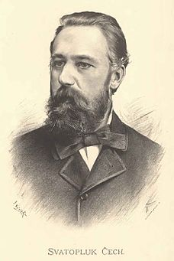
4) Český básník a prozaik. Patřil mezi Ruchovce. My jsme se seznámili s jeho satirickým románem „Nový epochální výlet pana Broučka …“

Slide 6
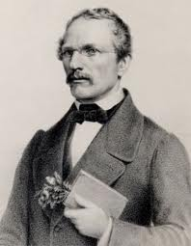
5)Český básník a sběratel pohádek z doby NO. Na základě lidového folklóru psal pohádky pro děti (např. „Zlatovláska“) a balady. Nejznámějším dílem je „Kytice“.

Slide 7
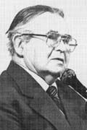
6) Český autor dobrodružných příběhů pro chlapce z doby 1. republiky. Od mládí pracoval ve skautském hnutí. Hrdinové jeho knih ukazují ušlechtilé a mravní chování.
Knihy: Záhada hlavolamu
Rychlé šípy
Hoši od Bobří řeky

Slide 8
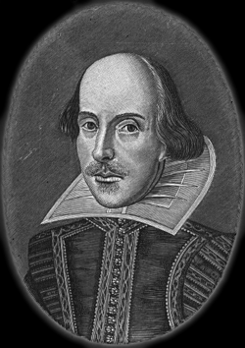
7) Světoznámý anglický dramatik a básník, autor řady známých komedií ( např. „Zkrocení zlé ženy“), tragédií ( např. „Romeo a Julie“ a „Hamlet“) a historických her (např. „Richard II“ a „Jindřich IV“)

Slide 9
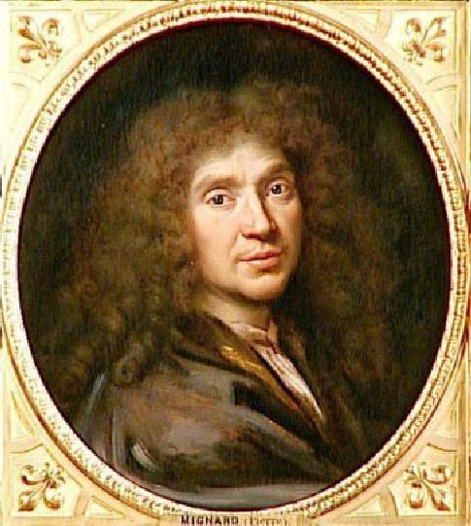
8) Francouzský dramatik, režisér a ředitel divadelní společnosti. Většina z jeho děl tvoří komedie.
Dílo: např. Lakomec
Zdravý nemocný

Slide 10
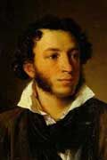
9) Ruský básník, prozaik a dramatik. Jeho tvorba odráží znaky romantismu a realismu.
Dílo: Pohádka o rybářovi a rybce
povídka Piková dáma
román ve vrších Evžen Oněgin

Slide 11
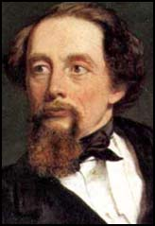
10) Nejvýznamnější představitel anglického realismu , jeden z nejpopulárnějších anglických prozaiků. Ve svých dílech zobrazuje často smutné osudy dětí a často se v něm odrážejí autobiografické rysy.
Dílo: Oliver Twist
David Copperfield
Kronika Pickwickova klubu

Slide 12
Výsledky testu
1) Hans Christian Andersen
2) Miguel Cervantes De Saavedra
3) Karel Čapek
4) Svatopluk Čech
5) Karel Jaromír Erben
6) Jaroslav Foglar
7) William Shakespeare
8) Moliére
9) Alexandr Sergejevič Puškin
10) Charles Dickens

Slide 13
http://www.google.cz/imgres?imgurl=http://nd01.jxs.cz/065/495/98e21cdf48_29514205_o2.jpg&imgrefurl=http://modnisvet.blog.cz/0806/francie&usg=__8pFm6NsiPJcKniFOeOiLI9ziJfw=&h=541&w=485&sz=52&hl=cs&start=0&zoom=1&tbnid=oL14H1fnI92tmM:&tbnh=161&tbnw=141&ei=oFn3Tcv2Eo6hOpOD9dQJ&prev=/search%3Fq%3DMoli%25C3%25A9re%26hl%3Dcs%26sa%3DG%26biw%3D1345%26bih%3D514%26gbv%3D2%26tbm%3Disch&itbs=1&iact=hc&vpx=839&vpy=95&dur=3775&hovh=237&hovw=213&tx=89&ty=177&page=1&ndsp=16&ved=1t:429,r:5,s:0&biw=1345&bih=514
http://www.google.cz/imgres?imgurl=http://vera-tydlitatova.eblog.cz/wp-content/uploads/eblog.cz/vera-tydlitatova/william-shakespeare.jpg&imgrefurl=http://vera-tydlitatova.eblog.cz/william-shalespeare-sonet-66&usg=__sMNZF0MOZTKt0hOAZbE2IJEFg_0=&h=441&w=311&sz=55&hl=cs&start=0&zoom=1&tbnid=JINd6uYF0KpOxM:&tbnh=167&tbnw=118&ei=lFr3TbWiMI-gOoqxhcUK&prev=/search%3Fq%3DShakespeare%26hl%3Dcs%26sa%3DG%26biw%3D1345%26bih%3D514%26gbv%3D2%26tbm%3Disch&itbs=1&iact=hc&vpx=408&vpy=83&dur=1560&hovh=267&hovw=188&tx=99&ty=122&page=1&ndsp=16&ved=1t:429,r:2,s:0&biw=1345&bih=514
http://www.google.cz/imgres?imgurl=http://img.spisovatele.cz/foto/alexandr-sergejevic-puskin/alexandr-sergejevic-puskin.jpg&imgrefurl=http://www.spisovatele.cz/alexandr-sergejevic-puskin&usg=__jOs7YnLg_6JJUCJQUCj8ITWqP4I=&h=180&w=120&sz=5&hl=cs&start=0&zoom=1&tbnid=IQuEzT-1xBRfZM:&tbnh=144&tbnw=96&ei=blz3TanHDY-d-wbfwsDsCg&prev=/search%3Fq%3DAlexandr%2BSergejevi%25C4%258D%2BPu%25C5%25A1kin%26hl%3Dcs%26sa%3DG%26biw%3D1345%26bih%3D514%26gbv%3D2%26tbm%3Disch&itbs=1&iact=hc&vpx=411&vpy=140&dur=2169&hovh=144&hovw=96&tx=99&ty=79&page=1&ndsp=18&ved=1t:429,r:2,s:0&biw=1345&bih=514

Slide 14
http://www.google.cz/imgres?imgurl=http://upload.wikimedia.org/wikipedia/commons/thumb/8/8c/Jan_Vil%C3%ADmek_-_Svatopluk_%C4%8Cech.jpg/228px-Jan_Vil%C3%ADmek_-_Svatopluk_%C4%8Cech.jpg&imgrefurl=http://cs.wikisource.org/wiki/Autor:Svatopluk_%25C4%258Cech&h=341&w=228&sz=15&tbnid=V4jwESXr0G5THM:&tbnh=272&tbnw=182&prev=/search%3Fq%3Dobr%25C3%25A1zky%2BSvatopluk%2B%25C4%258Cech%26tbm%3Disch%26tbo%3Du&zoom=1&q=obr%C3%A1zky+Svatopluk+%C4%8Cech&hl=cs&usg=__fUiIaMRgwvr_FbnrrqBtncNd88s=&sa=X&ei=YSf3TenVF8mG-wbIuvD9Cg&ved=0CBwQ9QEwAQ
http://www.google.cz/imgres?imgurl=http://zak.3zsmt.cz:888/halva/bozkajaromir/jaromirek1.jpg&imgrefurl=http://phprs1.3zsmt.cz/view.php%3Fcisloclanku%3D2007110016&h=400&w=311&sz=24&tbnid=H0DOclVMG6-e0M:&tbnh=124&tbnw=96&prev=/search%3Fq%3Dobr%25C3%25A1zky%2BKarel%2BJarom%25C3%25ADr%2BErben%26tbm%3Disch%26tbo%3Du&zoom=1&q=obr%C3%A1zky+Karel+Jarom%C3%ADr+Erben&hl=cs&usg=__vVw1AF7sTdtG-CGD0JzJ_SSKP5A=&sa=X&ei=3ij3TdSeOsXs-gaLuoj9Cg&sqi=2&ved=0CCAQ9QEwAg
http://www.google.cz/imgres?imgurl=http://img.spisovatele.cz/foto/jaroslav-foglar/jaroslav-foglar.jpg&imgrefurl=http://www.spisovatele.cz/jaroslav-foglar&h=180&w=120&sz=6&tbnid=fbV5ImuA69WFwM:&tbnh=101&tbnw=67&prev=/search%3Fq%3Dobr%25C3%25A1zky%2BJaroslav%2BFoglar%26tbm%3Disch%26tbo%3Du&zoom=1&q=obr%C3%A1zky+Jaroslav+Foglar&hl=cs&usg=__xnsDsKbYkKEVxTP011SyqlLOhCc=&sa=X&ei=Qyv3TYbYOMKD-wbJvvGSCw&sqi=2&ved=0CB4Q9QEwAA

Slide 15
http://www.google.cz/imgres?imgurl=http://scandinavian.wisc.edu/schmidt/danish/Andersen_Neteweb/hans.jpg&imgrefurl=http://scandinavian.wisc.edu/schmidt/danish/Andersen_Neteweb/Index2_475.html&h=471&w=424&sz=22&tbnid=OV-vIU_YbFK09M:&tbnh=237&tbnw=213&prev=/search%3Fq%3Dobr%25C3%25A1zky%2Bhans%2Bc%26tbm%3Disch%26tbo%3Du&zoom=1&q=obr%C3%A1zky+hans+c&hl=cs&usg=__I_7tzUszbu3alwvizhsUG7eoUSE=&sa=X&ei=su_1TeqwIM_RsgbyxYG1Cw&sqi=2&ved=0CBwQ9QEwAQ
http://www.google.cz/imgres?imgurl=http://www.gvp.cz/studenti/2010/literatura/cervantes.jpg&imgrefurl=http://www.gvp.cz/studenti/2010/literatura/cervantes.html&h=450&w=337&sz=13&tbnid=4mL5HK9f0ahkiM:&tbnh=260&tbnw=194&prev=/search%3Fq%3Dobr%25C3%25A1zky%2BCervantes%26tbm%3Disch%26tbo%3Du&zoom=1&q=obr%C3%A1zky+Cervantes&hl=cs&usg=__Wtz1EPSmCzuIBQ2SvXdiYZKH97s=&sa=X&ei=SPL1TduNF4n0sgagyanCBg&sqi=2&ved=0CBwQ9QEwAA
http://www.google.cz/imgres?imgurl=http://img.blesk.cz/img/1/full/344744_karel-capek.jpg&imgrefurl=http://www.blesk.cz/clanek/pro-muze-novinky/116292/zemrel-karel-capek-jako-panic.html&h=400&w=300&sz=15&tbnid=jzh5LHoim10WaM:&tbnh=259&tbnw=194&prev=/search%3Fq%3Dobr%25C3%25A1zky%2BKarel%2B%25C4%258Capek%26tbm%3Disch%26tbo%3Du&zoom=1&q=obr%C3%A1zky+Karel+%C4%8Capek&hl=cs&usg=__gugIutaGwfUVU7U5dhcwe64SYQk=&sa=X&ei=3_P1TZ_VNcr1sgbzn7TYBg&sqi=2&ved=0CB0Q9QEwBA

